Slide 1
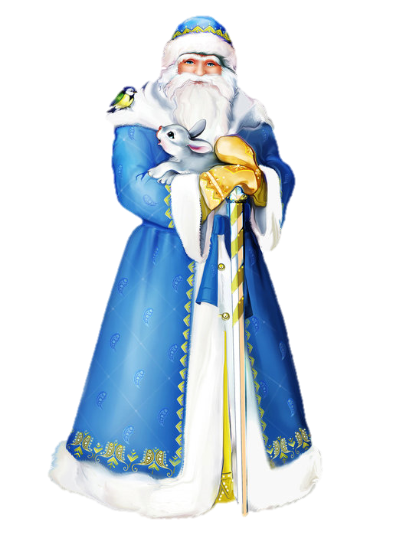
МЕЖРАЙОННАЯ ИФНС РОССИИ
№ 2 ПО ТВЕРСКОЙ ОБЛАСТИ
2 ДЕКАБРЯ 2019 ГОДА
ИСТЕК СРОК УПЛАТЫ ИМУЩЕСТВЕННЫХ НАЛОГОВ
ФИЗИЧЕСКИХ ЛИЦ ЗА 2018 ГОД
ВСТРЕТИМ НОВЫЙ ГОД
БЕЗ НАЛОГОВЫХ ДОЛГОВ!
Уплатите налоговую
задолженность:
сервис «Уплата налогов и пошлин
физических лиц» (www.nalog.ru)
Личный кабинет налогоплательщика
для физических лиц (www.nalog.ru)
мобильное приложение «Налоги ФЛ»
Единый портал государственных
услуг (www.gosuslugi.ru)
онлайн-кабинеты банков партнеров
операторы отделений банков
или ФГУП Почта России

